Slide 1
DESENVOLVIMENTO DE METODOLOGIA PARA CÁLCULO DE TARIFA NOS MUNICIPIOS REGULADOS PELA ARES-PCJ
Prof. Antonio Carlos A. Lobão

Slide 2
Entidade Reguladora (Decreto 7.217)
Art. 31. As atividades administrativas de regulação, inclusive organização, e de fiscalização dos serviços de saneamento básico poderão ser executadas pelo titular:
I - diretamente, mediante órgão ou entidade de sua administração direta ou indireta, inclusive consórcio público do qual participe; ou

Slide 3
Entidade Reguladora (Decreto 7.217)
II - mediante delegação, por meio de convênio de cooperação, a órgão ou entidade de outro ente da Federação ou a consórcio público do qual não participe, instituído para gestão associada de serviços públicos.

Slide 4
Entidade Reguladora (Decreto 7.217)
§ 1º O exercício das atividades administrativas de regulação de serviços públicos de saneamento básico poderá se dar por consórcio público constituído para essa finalidade ou ser delegado pelos titulares, explicitando, no ato de delegação, o prazo de delegação, a forma de atuação e a abrangência das atividades a ser desempenhadas pelas partes envolvidas.

Slide 5
Definição
Entidade Reguladora: agência reguladora, consórcio público de regulação, autoridade regulatória, ente regulador, ou qualquer órgão ou entidade de direito público que possua competências próprias de natureza regulatória, independência decisória e não acumule funções de prestador dos serviços regulados.

Slide 6
ARES-PCJ
Em 6 de maio de 2011 prefeitos da região se reuniram em Americana para a realização da Assembleia Geral de Instalação da Agência Reguladora dos Serviços de Saneamento das Bacias dos Rios Piracicaba, Capivari e Jundiaí (ARES-PCJ), na qual o Protocolo de Intenções, até então assinado e ratificado em 22 cidades, foi convertido em Contrato de Consórcio Público.

Slide 7
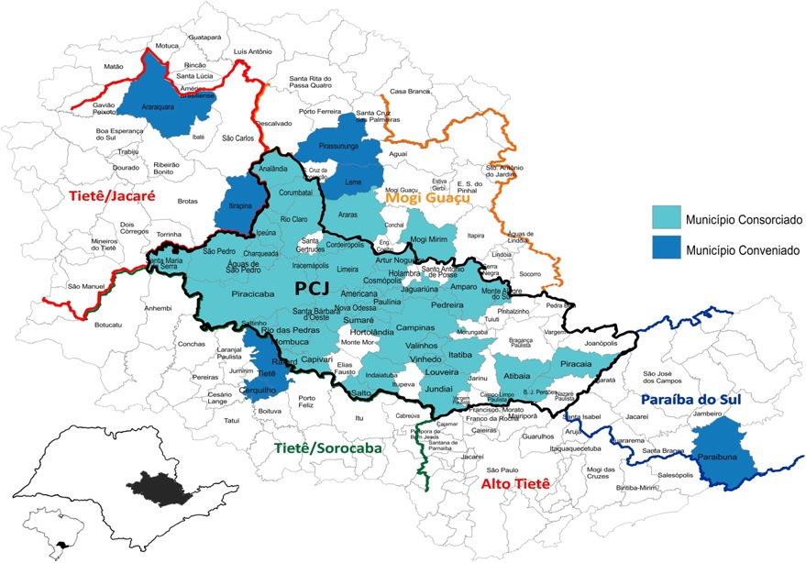
ÁREA DE ATUAÇÃO

Slide 8
MUNICÍPIOS ASSOCIADOS À ARES-PCJ
Águas São Pedro (*) | Charqueada (*) | Jundiaí | Piracicaba | Valinhos
Americana | Cordeirópolis | Limeira | Rafard | Vinhedo
Amparo | Corumbataí | Louveira | Rio Claro
Analândia | Cosmópolis | Mogi Mirim | Rio das Pedras | Araraquara (**)
Araras | Hortolândia (*) | Mombuca (*) | Salto | Cerquiho (**)
Artur Nogueira | Indaiatuba | Monte Alegre do Sul | Saltinho | Itirapina (**)
Atibaia | Ipeúna | Nova Odessa | Sta. Bárbara d’Oeste | Leme (**)
B. Jesus dos Perdões | Iracemápolis | Paulínia (*) | Sta. Maria Serra (*) | Pirassununga (**)
Campinas | Itatiba (*) | Pedreira | São Pedro | Tietê (**)
Capivari | Jaguariúna | Piracaia (*) | Sumaré | Paraibuna (**)
(*) Municípios operados pela Sabesp
(**) Município regulados por Convênio de Cooperação

Slide 9
ARES – PCJ (Prestadores regulados)
DEPARTAMENTOS MUNICIPAIS
ÁGUA E ESGOTO = 11 / ESGOTO = 1
AUTARQUIAS MUNICIPAIS
ÁGUA E ESGOTO = 20 / ÁGUA = 4
EMPRESAS MUNCIPAIS
ÁGUA E ESGOTO = 2 / ÁGUA = 1
EMPRESA ESTADUAL (SABESP)
ÁGUA E ESGOTO = 7 / ÁGUA = 1
EMPRESAS PRIVADAS (CONCESSÃO / PPP)
ÁGUA E ESGOTO = 3 / ESGOTO = 5 / RESÍDUOS = 1

Slide 10
Entidade Reguladora (Lei 11.445)
Art. 21. O exercício da função de regulação atenderá aos seguintes princípios:
I - independência decisória, incluindo autonomia administrativa, orçamentária e financeira da entidade reguladora;
II - transparência, tecnicidade, celeridade e objetividade das decisões.

Slide 11
Entidade Reguladora (Lei 11.445)
Art. 22. São objetivos da regulação:
I - estabelecer padrões e normas para a adequada prestação dos serviços e para a satisfação dos usuários;
II - garantir o cumprimento das condições e metas estabelecidas;
III - prevenir e reprimir o abuso do poder econômico, ressalvada a competência dos órgãos integrantes do sistema nacional de defesa da concorrência;

Slide 12
Entidade Reguladora (Lei 11.445)
IV - definir tarifas que assegurem tanto o equilíbrio econômico e financeiro dos contratos como a modicidade tarifária, mediante mecanismos que induzam a eficiência e eficácia dos serviços e que permitam a apropriação social dos ganhos de produtividade.

Slide 13
Regulação econômica (Lei nº 11.445 de 05/01/2007)
“Art. 29. Os serviços públicos de saneamento básico terão a sustentabilidade econômico-financeira assegurada, sempre que possível, mediante remuneração pela cobrança dos serviços:
I - de abastecimento de água e esgotamento sanitário: preferencialmente na forma de tarifas e outros preços públicos, que poderão ser estabelecidos para cada um dos serviços ou para ambos conjuntamente;
Notes:
Introdução
Independente do regime aplicável - taxa ou preço público (tarifa) - a política de cobrança pela prestação dos serviços é condicionada pelas normas da regulação estabelecida pelo Poder Público competente, e devem ser observados elementos e conceitos comuns, quanto aos aspectos econômico-financeiros, tanto para o estabelecimento da política, como para a configuração e formulação de sua estrutura e para a respectiva regulação.
Apenas para efeito didático denominamos genericamente este tópico de “Política Tarifária”, porém trataremos do conceito mais amplo de “Política de Cobrança” pela prestação de serviços públicos de saneamento, não se confundindo, portanto, com a espécie de política que adota exclusivamente o regime de preço público tarifário.

Slide 14
Regulação econômica
ART. 29
§ 1º Observado o disposto nos incisos I a III do caput deste artigo, a instituição das tarifas, preços públicos e taxas para os serviços de saneamento básico observará as seguintes diretrizes:
I - prioridade para atendimento das funções essenciais relacionadas à saúde pública;
II - ampliação do acesso dos cidadãos e localidades de baixa renda aos serviços;

Slide 15
Regulação econômica
III - geração dos recursos necessários para realização dos investimentos, objetivando o cumprimento das metas e objetivos do serviço;
IV - inibição do consumo supérfluo e do desperdício de recursos;
V - recuperação dos custos incorridos na prestação do serviço, em regime de eficiência;

Slide 16
Regulação econômica
VI - remuneração adequada do capital investido pelos prestadores dos serviços;
VII - estímulo ao uso de tecnologias modernas e eficientes, compatíveis com os níveis exigidos de qualidade, continuidade e segurança na prestação dos serviços;
VIII - incentivo à eficiência dos prestadores dos serviços.

Slide 17
Tarifas de Água e Esgoto
Saneamento Básico: monopólio natural de serviços essenciais, com grande influência na qualidade de vida, na saúde pública e no desenvolvimento econômico.
Tarifas devem ser vistas como um poderoso instrumento econômico para a maximização do bem-estar social.

Slide 18
Tarifas de Água e Esgoto
Tarifas devem informar sobre o verdadeiro valor do que se está produzindo e consumindo. Devem sinalizar aos consumidores sobre o custo real do que estão consumindo, evitando desperdícios e futuros racionamentos.
Devem cobrir não apenas os custos de operação e manutenção mas, também, dos investimentos.

Slide 19
Metodologia
Capacitação em Custos:
Cursos de capacitação para representantes dos municípios regulados e técnicos da ARES-PCJ (conceitos básicos)
Oficinas práticas com bases nos dados do município
Apuração do Custo Médio Atual e da Defasagem Tarifária

Slide 20
Custo Médio Atual
CMA = (DEX + DAP + IR). RPS – OR – RPI
VF
Onde:
CMA = Custo Médio Atual
DEX = Despesas de Exploração /Correntes
DAP = Despesas com depreciação, amortizações e provisões
IR = Investimento realizado no período
RPS = Remuneração pela prestação dos serviços
OR = Outras receitas (comerciais, financeiras, serviços, administrativas, etc)
RPI= Recursos para financiar investimentos

Slide 21
Metodologia
Capacitação em Tarifas:
Cursos de capacitação para representantes dos municípios regulados (conceitos básicos) e técnicos da ARES-PCJ
Oficinas práticas com bases nos dados do município
Apuração da Tarifa Média Necessária e do Índice de Reajuste Tarifário

Slide 22
Pensando o futuro
Projeção da demanda
Projeção da infraestrutura e dos custos de investimentos
Projeção das receitas operacionais e não operacionais
Projeção das despesas operacionais e não operacionais

Slide 23
Pensando o futuro
Projeção de depreciações, provisões e amortizações
Cálculo e projeção dos fluxos financeiros de empréstimos
Estruturação e cálculo do fluxo de caixa
Estruturação, composição e cálculo do custo dos serviços e da tarifa/taxa média

Slide 24
Fórmula Paramétrica
∑_{(t⇒1,n)} [(DEX_{t} + DAP_{t} + IR_{t}). RPS_{t} – OR_{t} – RPI_{t} + VTC_{t}]/ (1+i)^{t}
TMN = ---------------------------------------------------------------------------------- , ∑_{(t⇒1,n)} VF_{t} / (1+i)^{t}
onde
TMN = Tarifa Média Necessária;
DEXt = Despesas de Exploração projetadas para os períodos “t”;
DAPt = Depreciação, Amortizações e Provisões para os periodos “t”
IRt = Investimentos a serem realizados nos períodos “t”;
RPSt = Taxa de Remuneração do Prestador do Serviço para os períodos “t”;
ORt = Outras Receitas previstas para os períodos “t”;
RPIt = Recursos Previstos para Investimentos para os períodos “t”;
VTCt = Variação Tarifária a Compensar (Superávit\Déficit) , para os períodos “t”
VFt = Volume Faturado nos períodos “t”;
t = Período até próxima revisão tarifária, variando de 1 a n.
i = Taxa de Desconto do Fluxo de Caixa

Slide 25
Obrigado!
Prof. Antonio Carlos A. Lobão
(CEAGEN - Centro de Estudos Avançados em Economia e Gestão Estratégica de Negócios)
ceagen@uol.com.br
Tel.: (19) 988 036 549
(19) 983 714 899
(19) 3869 3425

